Slide 1

SM C&C 사이트
기획 / IT개발운영팀
SM C&C
2026.01.09

Slide 2
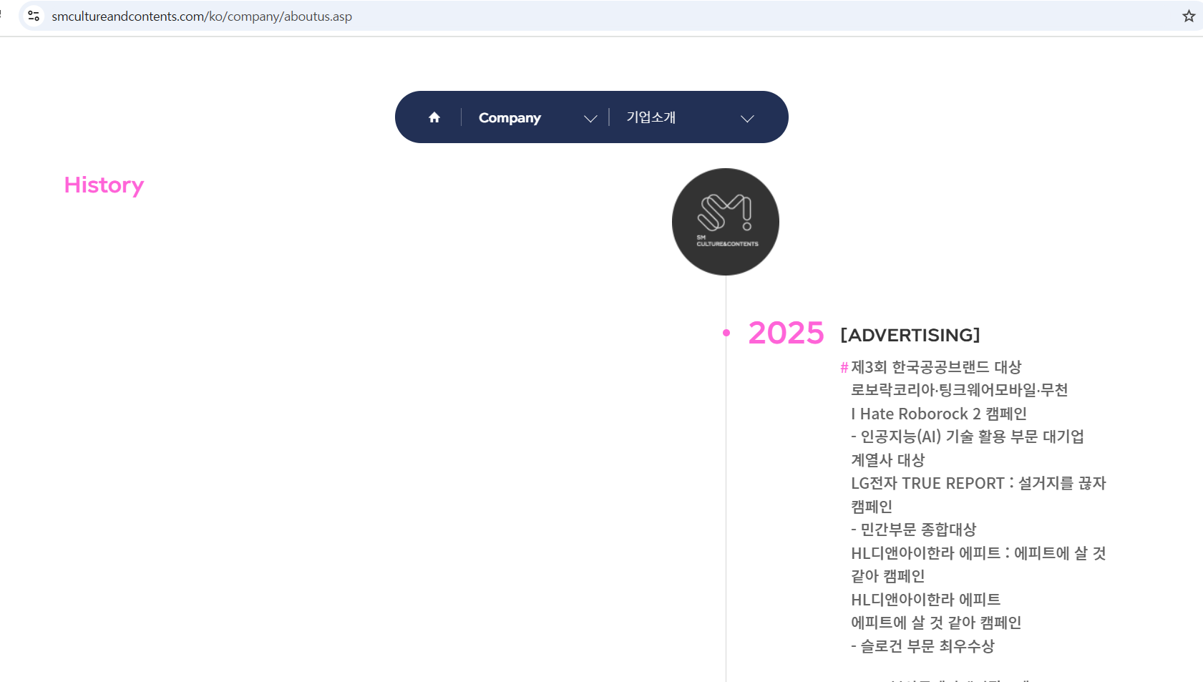
기업소개 페이지_연혁
SM C&C 메인 > 기업소개 > 연혁(History) 영역
Page
Description
- | https://www.smcultureandcontents.com/ko/company/aboutus.asp
1 | 사업부문 타이틀 [{TITLE}] 사업부분 타이틀에 IP BUSINESS 부문을 노출 시킬 수 있도록 추가 요청 3PAGE 관리자 화면에서 핸들링 중 관리자 화면에서 선택 시 IP BUSINESS를 노출 시킬 수 있도록 추가 상세내용은 3PAGE 참고
1
`

Slide 3
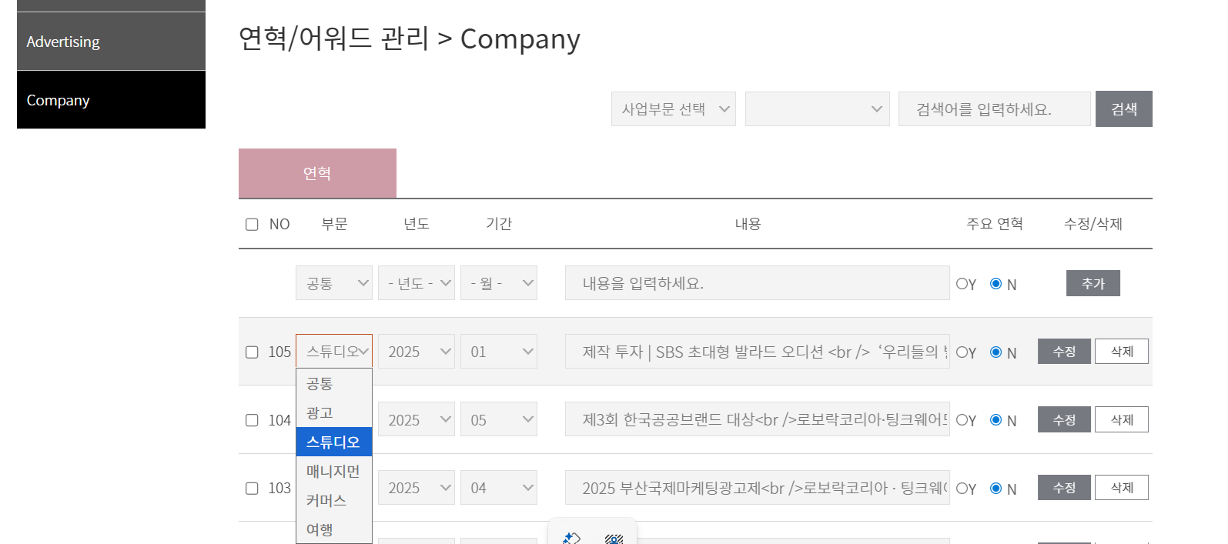
연혁/어워드 관리 (관리자 페이지)
COMPANY > 연혁/어워드 관리
Page
Description
- | 부문, 년도, 기간, 내용 설정을 통해 현재 2페이지 연혁이 노출 관리되고 있음 https://admin.smcultureandcontents.com:7078/siteSmAdmin/history/Company.asp
1 | 연혁/어워드 관리 부문 선택 영역 현재 부문 SELECT BOX에 공통,광고 스튜디오, 매니지먼, 커머스, 여행이 존재 IP BUSINESS를 2PAGE 연혁 페이지에서 노출 시킬 수 있도록 부문 컬럼 SELECT BOX에 IP 추가 요청 SELECT BOX에서 IP 선택 시 2PAGE 연혁 페이지 1번 영역에서 [IP BUSINESS]로 노출
1
`

